Slide 1

Sistemas Distribuídos
Aécio de Oliveira
Aurelicio
Guilherme França
Gleidson Ramos
Luiz Sacramento

Slide 2
Visão geral
O projeto consiste na implementação de um sistema distribuído utilizando sockets.

Slide 3
Objetivo da apresentação
Trazer um exemplo prático de comunicação entre cliente e servidor utilizando Sockets.
Linguagem de programação: Java

Slide 4
Cenário
Implementação de um sistema distribuído em que o servidor fornece serviço de armazenamento e manutenção de lista.
Transações disponibilizadas pelo módulo servidor ao módulo cliente são:
Criação de uma lista
Inserção de item em uma lista.
Remoção de item de uma lista
Recuperação de uma lista
Eliminação de uma Lista

Slide 5
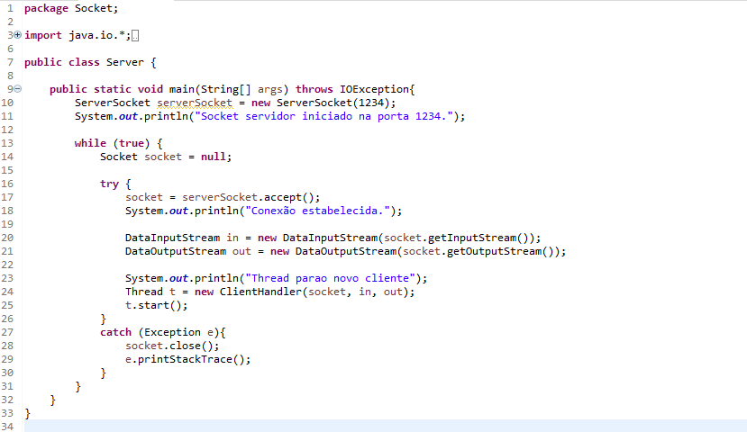
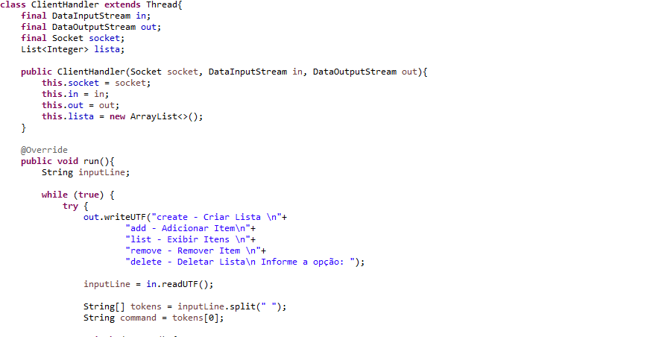
Código do Servidor

Slide 6
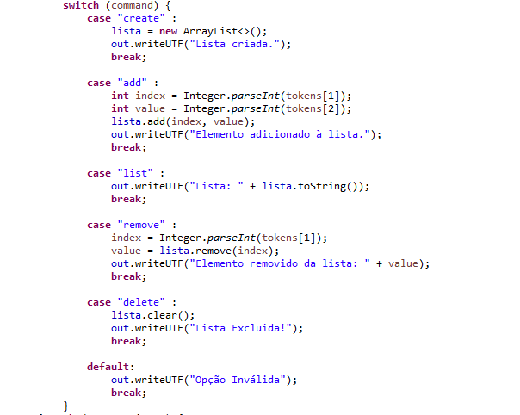
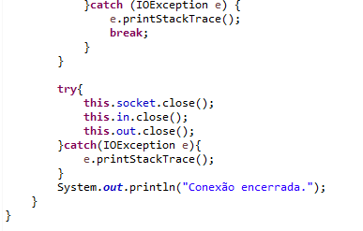
Código do Servidor

Slide 7
Funcionamento do Servidor
O Servidor inicia um socket na porta 1234.
Em um loop infinito , o servidor aguarda conexões de clientes
Quando uma conexão é estabelecida e criada uma nova instância
da Classe ClientHandler em uma nova thread para lhe dar com o Cliente.
O ClientHandler recebe as mensagens do cliente , executa as ações correspondentes e envia as respostas de volta ao cliente.

Slide 8
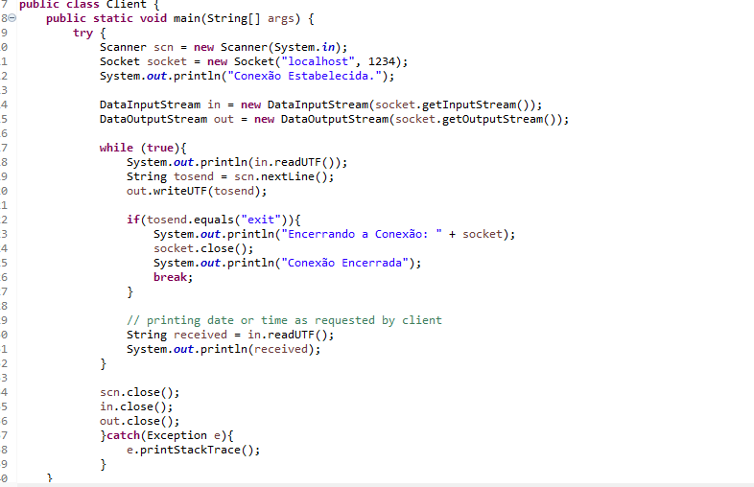
Código Cliente

Slide 9
Funcionamento do código do Cliente
Cliente estabelece uma conexão com o servidor na porta 1234
Em um loop o cliente lê uma mensagem do servidor exibida no console e permite ao usuário digitar uma resposta.
A resposta do usuário é enviada de volta ao servidor.
O loop continua até que o usuário digite “exit” para encerrar a conexão.

Slide 10
Funcionalidades Suportada pelo código
Create — Cria uma nova lista vazia no servidor
add <índice><valor> – Adiciona um elemento a lista do servidor no índice especificado
list Exibe a lista atual do Servidor
remove <índice> – Remove o elemento da lista do servidor no índice indicado
Delete – Exclui a lista do Servidor
Outra opção – retorna “Opção inválida ” no cliente.

Slide 11
Exemplos interação Cliente-Servidor:
Cliente: “Create”
Servidor: “Lista Criada”
Cliente: “add 0 42”
Servidor “Elemento adicionado à lista”
Client: “list”
Servidor”Lista[42]”
Cliente “remove 0”;
Servidor “Elemento removido da lista : 42”

Slide 12


